Slide 1
Téma 5
Zdanění příjmů ze závislé činnosti
Zákon č. 586/1992 Sb., o daních z příjmů,
Zákon č. 280/2009 Sb., daňový řád

Slide 2
5.1 Příjmy ze závislé činnosti
= úhrn všech příjmů vyplacených zaměstnanci zaměstnavatelem (§ 6 odst. 1 ZDP):
a) pracovněprávní vztahy,
b) příjmy za práci společníků a jednatelů s. r. o., komanditistů, členů družstev,
c) odměny členů statutárních a jiných orgánů právnických osob (tantiémy) – vyplácené ze zisku,
d) příjmy plynoucí v souvislosti s výkonem závislé činnosti (např. náhrady mzdy pojišťovnou, přísedících u soudu, apod.)

Slide 3
5.1 Funkční požitky
Vymezení je v § 6 odst. 10 ZDP,
patří sem příjmy peněžní i nepeněžní,
zdaňují se jako ostatní příjmy ze závislé činnosti:
funkční platy členů vlády, poslanců, senátorů, platy vedoucích úředníků státní správy,
odměny za výkon funkcí v orgánech územní samosprávy, státních orgánech, občanských a zájmových sdruženích, komorách…

Slide 4
5.1
Příjmem se rozumí také nepeněžní plnění, práva, věci nebo služby, které jsou poskytnuty za nižší než obvyklou cenu nebo zdarma.
Uvedené příjmy (§ 6 zák. 586/1992 Sb) podléhají dani z příjmu ze závislé činnosti, způsob zdanění záleží na tom, zda poplatník má podepsáno „Prohlášení …..“.

Slide 5
5.2 Dílčí základ daně podle § 6
=
úhrn všech zúčtovaných nebo vyplacených zdanitelných příjmů,
který je zvýšený o pojistné na zdravotní pojištění a sociální zabezpečení, které je povinen platit zaměstnavatel.

Slide 6
5.3 Způsob zdanění
Poplatník nepodepsal „Prohlášení …“, rozhodující je pouze výše měsíčního příjmu
-
„Super-hrubá mzda“ | Zaokr. základu | Způsob zdanění
1 - 5 000 | na koruny dolů | Srážková daň 15 %
5 001 a více | na stokoruny nahoru | Záloha na daň 15 %

Slide 7
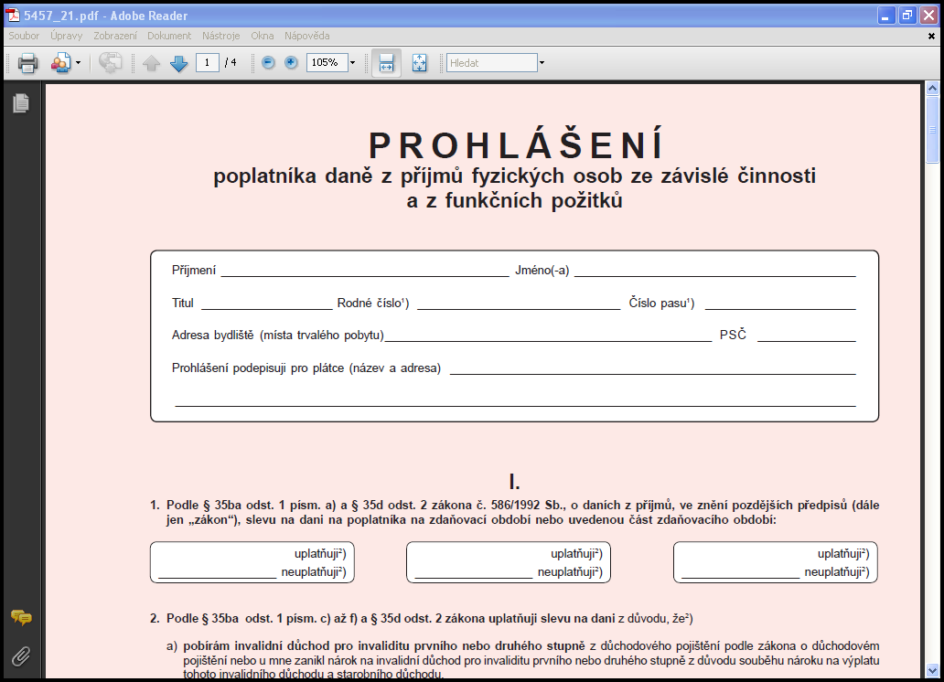
5.3 Způsob zdanění
2) Poplatník podepsal „Prohlášení …“
(vždy pouze u 1 plátce!!!!! v měsíci)
uplatňuje obvykle měsíční slevy na dani nebo daňové zvýhodnění na děti
Výpočet měsíční daňové zálohy:
po zaokrouhlení základu na stokoruny nahoru.
Zdanitelná mzda |  | Záloha
Od Kč | Do Kč | %
0 | xxx | 15

Slide 8
5.4 Přehled změn v období 2008 - 2011
Rozšíření základu daně u fyzických osob (princip tzv. superhrubé mzdy)
Sjednocení daňových sazeb
Zvýšení slev na dani
Zvýšení daňového zvýhodnění na vyživované dítě
Prohlášení příjmů likvidátorů za příjmy ze závislé činnosti

Slide 9
5.4 Slevy na dani – roční 2011
základní na poplatníka 23 640 Kč (dříve 24 840 Kč),
invalidita 1., 2. stupeň 2 520 Kč ,
invalidita 3. st. 5 040 Kč,
průkaz ZTP/P 16 140 Kč,
sleva na studenta 4 020 Kč,
na manžela(ku) – 24 840Kč, (pokud nemá příjmy nad 68 000 Kč) – tuto slevu lze uplatnit až v ročním zúčtování

Slide 10
5.4
Daňové zvýhodnění na vyživované dítě
(11 604 Kč ročně/967 měsíčně) lze uplatnit jako:
sleva na dani,
daňový bonus ( max. 52 200 Kč ročně, 4350 Kč měsíčně).
Podmínky pro přiznání daňového bonusu:
- v kal. měsíci alespoň ½ min. mzdy,
- ve zdaňovacím období alespoň 6-násobek min. mzdy.

Slide 11
5.5 Odčitatelné položky od základu daně – lze uplatnit až za zdaňovací období
Úroky z úvěrů (stavební, hypotéční),
dary (min. 1 000 Kč nebo 2 – 10 % základu daně),
příspěvky na penzijní připojištění (x - 6000) max. 12 000 Kč
pojistné na soukromé životní pojištění,
členské příspěvky odborům,
odpočet úhrady za zkoušky ověřující výsledky dalšího vzdělávání.

Slide 12
5.6 Odvody daně
zálohy na daň do 20. dne kalendářního měsíce následujícího po zúčtování (předčíslí 713 -
srážková daň do konce měsíce následujícího po měsíci, kdy došlo k výplatě (předčíslí 7720-)

Slide 13
5.7 Povinnosti plátců daně
vést mzdové listy pro všechny poplatníky,
na základě žádosti poplatníka vystavit do 10 dnů potvrzení o údajích uvedených ve mzdovém listě,
na základě žádosti poplatníka (nerezidenta) vystavit potvrzení o sražení a odvedení daně vybírané srážkou.

Slide 14
5.8 Lhůty na vybrání nebo vrácení daně
přeplatek daně – do 3 let,
přeplatek zálohy na daň – do 15. 2. následujícího roku,
nedoplatek daně – do 12 měsíců od doby, kdy byla chybně sražena,vinou poplatníka do 3 let od konce zdaňovacího období,
nedoplatek zálohy na daň do 31. 3. násl. roku

Slide 15
5.9 Roční zúčtování záloh
může o ně požádat poplatník, který nemá povinnost podat daňové přiznání,
o zúčtování požádá písemně nejpozději do 15. 2. následujícího roku,
předloží také do 15. 2. potvrzení od předcházejících plátců, případně další doklady k uplatnění nezd. dávek.

Slide 16
5.10 Roční sazby daně v letech 2002 až 2005
Ze základu do 109 200 Kč – 15 %,
Od 109 201 do 218 400 Kč – 20 %,
Od 218 401 do 331 200 Kč – 25 %,
Od 331 201 výše - 32 %

Slide 17
5.10 Roční sazby daně v letech 2006 - 2007
Ze základu do 121 200 Kč – 12 %,
Od 121 201 do 218 400 Kč – 19 %,
Od 218 401 do 331 200 Kč – 25 %,
Od 331 201 výše - 32 %

Slide 18
5.11 Prokazování nezdanitelných částí základu daně
Pravdivost údajů uvedených do „Prohlášení“ poplatníkem ověří mzdová účetní podle předložených dokladů:
Např. daňové zvýhodnění na dítě: OP, rodný list, potvrzení zaměstnavatele druhého z manželů, potvrzení o studiu, rozhodnutí MŠMT o studiu v zahraničí

Slide 19
5.12 Další povinnosti plátce daně k finančnímu úřadu
sestavení „Výkazu o vyúčtování daně z příjmů vybíraných srážkou“ - nejčastěji se jedná o srážky fyzickým osobám:
Sestavení „Výkazu o vyúčtování daně z příjmů ze závislé činnosti a funkčních požitků“ (do 19. 2.), kde se uvedou případné nedoplatky a přeplatky a v příloze údaje o počtu zaměstnanců podle místa výkonu práce.

Slide 20
5.13 Plánované změny od r. 2012
změny od 1. 1. 2012

